Slide 1
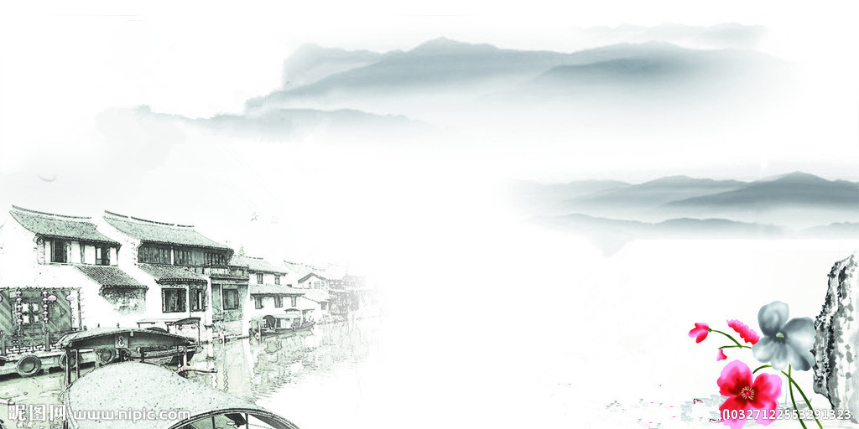
磊落学东坡 慨然当先锋
常州开放大学 董农美

Slide 2
一、自我介绍
千里草
三无人物：身份、官职、地位
祖父，父亲，先生，女儿！
三有人物：追求、欲望、希望

Slide 3
二、东坡介绍
1.名的由来 苏轼
2.号的由来 乌台诗案
3.总体评价 落入凡间的精灵
背离中庸的另类
4.艺术精英：用：东坡壶；戴：子瞻帽
穿：东坡屐；吃：东坡肉。

Slide 4
5.东坡与常州
藤花旧馆 前后北岸 孙氏馆
《除夜宿常州东门外》
洗砚池：请大家告诉我，洗砚池的由来
仰苏阁：请大家告诉我，这个建筑的由来
11次到常州，二次上表乞居常州
诰命夫人胡淑修 江阴人葛延之 张家女儿媳妇

Slide 5
三、磊落洒脱苏东坡
1.人生：潇洒之心
《水调歌头·中秋》小序：“丙辰中秋，欢饮达旦，大醉，作此篇，兼怀子由。”
“人有悲欢离合，月有阴晴圆缺，此事古难全。 ”对谁说的？对自己说的。

Slide 6
《赤壁赋》：客人“扣弦而歌”，悲音不断。人生苦短，人生无常！
但苏轼却说，“你可也知道这水与月？流逝的就象这水，其实并没有真正逝去；时圆时缺的就象这月，终究又何尝盈亏。可见，从事物变易的一面看来，天地间没有一瞬间不发生变化；而从事物不变的一面看来，万物与自己的生命同样无穷无尽，又有什么可羡慕的呢？

Slide 7
磊落学东坡 自省当先锋

Slide 8
我们是否也应该学习他的这种潇洒和豁达呢？
在目前这个社会转型期，有人的价值观、世界观、人生观非常不正确，拜金主义，自私自利，追求极度的享乐、极度纵欲……
我们共产党员要明辨是非，做榜样起带头作用啊！

Slide 9
2.为人：宽容之心
《借名逃税》
宽容，是做人必须的。但有人不懂宽容，也不会宽容。
社会对民主，平等，公正等品性的追求，已经成为全社会的共识了。

Slide 10
3.为官：奉献之心
画扇还债
广州引水工程
苏轼的奉献之心，让百姓受益。我们撇开他的阶级地位和立场，单从受益这个角度说，他是把自己置身在百姓的平台上，让自己的才华有发挥的地方。我们现在有人专门图享受，是物欲的欲壑难填，忽视精神的！

Slide 11
4.交友：赤子之心
错放水 为甚酥
我们现在的人，如何交朋友呢？
人有三种：只进不出的，交换的，只出不进的。

Slide 12
5.生活：艺术之心
与佛印斗嘴 苏小妹：这个人是不存在的
造苏堤，真艺术 “欲把西湖比西子，淡妆浓抹总相宜。”
既有文人情怀，又有地方官和政治家的理性思考。
六座桥，九座亭台。 出租水面；建造石塔：
功利性和审美性完美地结合 ：水利工程——景观工程
“苏堤春晓”“三潭印月”

Slide 13
从苏轼这里，我们学什么呢？
苏轼的生活与工作都是美的，追求美的，实现美的。
我们的生活有趣味吗？如何把生活过得有艺术性，人文性，是需要我们去学习，去尝试的。
美和善是相连的，丑和恶是相关的。

Slide 14
6.生存：磊落之心
蚂蚁故事；
无罪释放 “乌台”
★我们也能如苏轼般酣睡吗？心底无私天地宽啊！
我们如果能不为私利，磊落坦荡地做人，那么，我们也就能获得人民的支持，我们也就能成为人民的好官。

Slide 15
7.快乐：顽劣童心
周线巷，也叫周贤巷 周孚先兄弟
儒风蔚然为东南冠 杨时是程颐的学生
《论语》子曰：子于是日哭，则不歌。 笑完了以后不能哭。
你说的这套礼仪制度，就好比是从郊区的一个烂泥坑里爬出来的一个冒充的孙叔通所制定的一套礼仪规矩。
换句话说，你是个假学者 、你是个冒牌货。

Slide 16
苏轼的顽劣要不要学？
我们却可以看到苏轼的正直，耿介，嫉恶如仇，敢于直言。那种气质，也看到了他的才华。
在最恰当的时候说最恰当的话！

Slide 17
8.为父：慈父温馨
《洗儿》：人皆养子望聪明，我被聪明误一生。惟愿孩儿愚且鲁，无灾无难到公卿。
老三苏过。苏过有一个外号，叫小坡。他的性情最像苏轼。
三方面教育，一是人格修养，二是学业文章，三是办事能力。
“不涉忧患那长生。”
一个人要是不经历苦难，怎么能长大呢？

Slide 18
10.进步：反思之心
穿着农夫打扮，在田间劳作的苏轼是可赞的；潜心读书，不忘文人本分的苏轼，是可敬的；而潇洒幽默、以赤子之心待人的苏轼，又是可爱的。
面对可赞、可敬、又可爱的苏轼，我们不禁要问，为什么“乌台诗案”的脏水，会泼到苏轼的头上呢？

Slide 19
勇于面对自己、解剖自己、直面自己
“空泛无用的书生之论，与现实生活的实际，切合者甚少。”
他说自己这么喜欢炫耀才华，就好象树干上结的很漂亮的树瘤，有的石头上很漂亮的花纹。
树瘤对树来讲是一种病。石头上的花纹，对石头来说也是一种病。

Slide 20
这么多年来，自己就把这种病、展示给别人看，这难道不是自己人生当中一个致命的缺点吗？
苏轼在读书、写作中，要去掉自己那种桀骜不驯的傲气，养成一种稳健端庄的正气；
他要在与农夫、村民的交往中，去掉那种尖酸刻薄的小家子气，养成一种宽容、虚怀若谷的大气；
他还要在劳动中，去掉柔弱、缠绵的文人气，养成一种刚毅、坚卓的大丈夫气，这是很难做到的。

Slide 21
反观自己，有东坡这样的勇气吗？
能反思自己，了解自己的个性特长吗？
一个人，只有反思自己，了解自己，肯定自己，才是掌握了一半的命运。
当一个人能不断反思，不断长进，即使不能功成名就，也有把自己的才情发挥出来的机会，最后获得社会
认可，活得洒脱，活出精彩！

Slide 22
四、我学东坡磊落行
苏轼是中国古代读书人和知识分子最为健全、最为圆融，也最为后人仰慕的一种文化人格的模式。
超然物外，达观自我，关注民生的精神很完美的结合在了一起！

Slide 23
我的人生格言
以出世的精神
做入世的事业！

